Slide 1
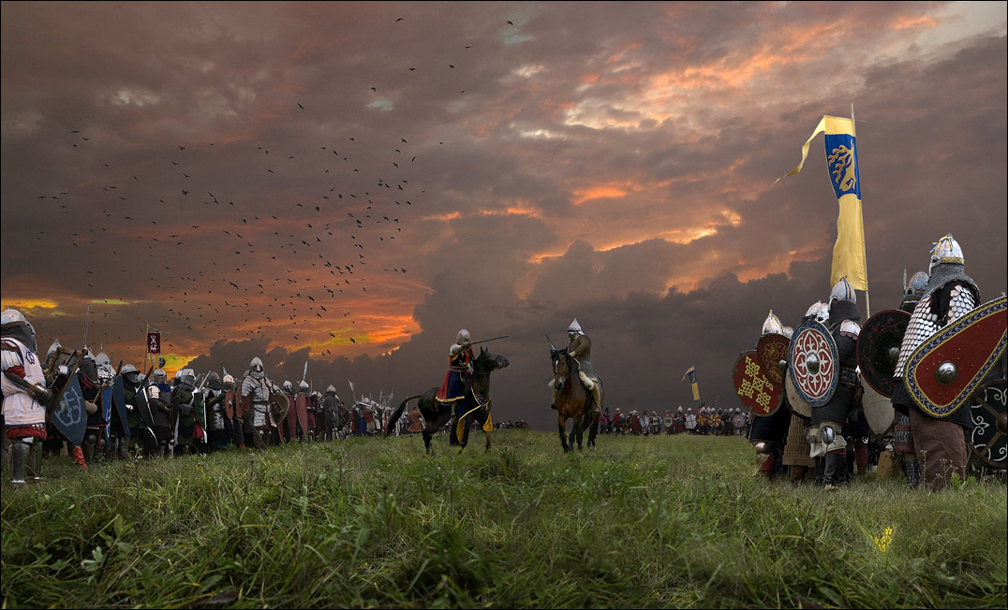
Битва на Куликовом поле

Slide 2
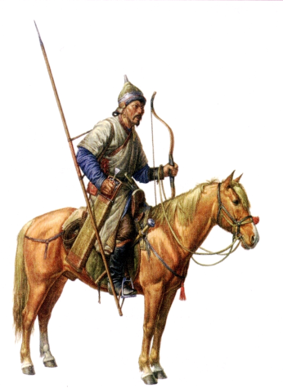
Куликовская битва состоялась 8 августа 1380 года

Slide 3
На Куликовом поле (нынче юго-восточная часть Тульской области)

Slide 4
между русским войском и войском Золотой Орды
Князь Дмитрий Донской
Беклярбек Мамай

Slide 5
Дмитрий Донской отказался от требования Мамая увеличить выплачиваемую дань

Slide 6
Сбор русских войск был назначен в Коломне 15 августа 1380 г.

Slide 7
Преподобный Сергий благословил князя Дмитрия

Slide 8
Войско вышло из Коломны ( 20-25 тысяч человек)

Slide 9
К войску присоединились союзники (ещё 30 тысяч человек)

Slide 10
Мамай собрал около 60 тысяч человек

Slide 11
Битва началась со знаменитого поединка татарина Челубея с иноком Александром Пересветом

Slide 12
Затем начался затяжной бой

Slide 13
Негде было ступить – везде лежали убитые воины и кони

Slide 14
Мамай бежал

Slide 15
В 1852 г. на Куликовом поле был поставлен и торжественно открыт памятник-колонна

Slide 16
Поэты посвящают этой битве стихи
Опять над полем Куликовым
Взошла и расточилась мгла,
И, словно облаком суровым,
Грядущий день заволокла.
А. Блок

Slide 17
21 сентября – День воинской славы России
Это «День победы русских полков во главе с великим князем Дмитрием Донским над монголо-татарскими войсками в Куликовской битве».

Slide 18
Запомни Дмитрия Донского!

